Slide 1

Základy jazyka JAVA
Školenie
Vladimír Gašpar

Slide 2
Kto som?
Vladimír Gašpar
Učím na FEI TU v Košiciach v odbore Hospodárska informatika
Vývoj Android aplikácií v Jave
https://github.com/kkui-chi/VMIR
Senzorické siete – zber, spracovanie, analýza dát
Developer
React.JS, JavaScript (napr. D3.js, Highcharts, PhantomJS) – Intersoft, a.s.
ASP.NET MVC (C#)– ICOS, a.s.
ASP.NET Core MVC (C#) – TUKE, Katedrový IS
https://github.com/gasparv/netcore-class

Slide 3
Čo je cieľom?
Podať dostatočné informácie na to, aby si vedel:
Ako začať s Javou
Urobiť jednoduchú aplikáciu
Vytvoriť procedurálnu logiku kódu
Programovať podľa princípov SOLID
Deliť kód do zmysluplne veľkých tried a metód podľa potrieb domény (Single responsibility princíp)
Používať modifikátory prístupu tak aby boli časti kódu otvorené pre rozšírenie ale uzavreté pre zmeny (Open/Closed princíp)
Využívať hierarchiu objektov a umožniť tak ich zámenu bez potreby meniť štruktúru programov (Liskovov substitučný princíp)
Deliť logiku do viacerých malých rozhraní zmysluplne (Interface segregation princíp)
Modularizovať kód tak, aby moduly medzi sebou nemali silné väzby (Dependency Inversion princíp)
Rozmýšľať objektovo s ohľadom na cieľovú doménu

Slide 4
Ako tieto ciele dosiahneš?
Školenie je len štartér ...
Počas školenia
Základná filozofia, teória, praktické demo ukážky a cvičenia vám dajú dobrý základ pre ďalšie štúdium
Vlastné programovanie vás uvedie do základných praktických zručností – rutiny programovania
Po školení
Účasť na živom projekte v jazyku JAVA je nutnosť pre ďalšie rozvíjanie

Slide 5
Čo bude obsahom?
Teória platná pre jazyk JAVA bez ohľadu na cieľový typ aplikácie. Demo ukážky kódov a kľúčových vlastností a cvičenia.
Prehľad technológie, verzie, výhody a nevýhody, jazyka JAVA, JAVA SE a vývojové prostredia, inštalácia, konzolová app (1. deň)
Základné konštrukty - Dátové typy, dekl./def., premenné, operátory a priorita, ternárny operátor, pretypovanie, wrappery (1. deň)
Procedurálny tok programu – metódy, vetvenie, štandardné cykly, iterovateľné typy, polia, statické metódy (1. deň / 2. deň)
Objektovo orientované programovanie –trieda, objekt, enkapsulácia, dedičnosť, polymorfizmus, konštruktor, preťažovanie(2. deň)
Tvorba objektového modelu – základné princípy delenia domény (problému) do tried a rozhraní, použitie princípov OOP (3. deň)
Použitie základných tried jazyka JAVA – triedy String, Math, System, Calendar, Locale (4. deň)
Používanie knižníc tretích strán - Maven, Gradle repozitáre, JAR moduly (4. deň)

Slide 6
Pravidlá ... ?
Všetci mi môžete tykať – ako je vám lepšie
Môžem tykať aj ja vám?
Ak budete mať akékoľvek otázky/opravy k tomu čo hovorím/prezentujem, alebo akýkoľvek problém pokojne ma prerušte
Školenie je pre vás odrazový mostík, ak ste sa s Javou doposiaľ nestretli, resp. nemáte skúsenosti so žiadnym programovaním
Ak budete mať pocit, že potrebujete pauzu, dajte mi vedieť – môj zvyk je 10 min pauza po cca. 2-3 hodinách

Slide 7
1. Deň Úvod do Prostredia Základy jazyka JAVA

Slide 8
Časť 1 O ekosystéme JAVA
Čo je Java, čo nie je Java?
Produkty Java, Oracle Java, Open JDK
Kde všade a na aké typy projektov sa Java využíva
Prečo(kedy) áno a prečo(kedy) nie?
Java a „konkurencia“

Slide 9
Čo je Java?
Java je:
programovací jazyk
objektovo orientovaný jazyk – čo to znamená podrobnejšie, budeme riešiť neskôr
tzv. High level programovací jazyk – využíva abstraktné konštrukcie spojené s obrazom reálneho sveta, kde si prístup do pamäte riadi sám program, namiesto priameho prístupu k pamäťovým miestam a podobne.
multiplatformový – nezávislý od procesorovej architektúry (32bit, 64bit, ARM, ...) pretože nie je kompilovaný ako strojový kód (narozdiel od C alebo C++)
jazyk, kt. si väčšinou vyžaduje silné typovanie (vysvetlím pri hodnotových typoch)
Backend-ový (code behind) jazyk – využíva sa na tvorbu výkonnej logiky, ktorá je na pozadí používateľského rozhrania, resp. na serverovej strane aplikácií

Slide 10
Čo java nie je?
Java nie je:
!!!JavaScript!!! – ten je využívaný na klientskej strane webových aplikácií, má inú syntax aj logiku
Spustiteľná priamo jadrom operačného systému ale len cez interpreter JVM – t.j. kód je nutné skompilovať a spustiť cez vývojové prostredie alebo príkazový riadok

Slide 11
Rôzni „výrobcovia“ balíkov JAVA
Open JDK – free otvorená verzia vývojových knižníc (Java Development Kit). Štandardne je používaná ako prioritná Java knižnica v Linux prostredí
Oracle Java SDK (JDK) – oficiálna verzia vývojových knižníc a runtime prostredia pre Javu. Štandardne je používaná v OS Windows, je ju možné inštalovať aj pre OS Linux.
Prečo viacerí „výrobcovia“ Java SDK?
Pôvodná verzia Javy bola open-source
Oracle Java SDK má licenciu BSD ale nie je vcelku open source (len API časti).
OpenJDK je open source projekt pod licenciou GPLv2, t.j. dostupný je celý kód.

Slide 12
Projekty s jazykom JAva
Konzolové aplikácie – bez frameworku
Java aplikácie Swing – framework pre tvorbu aplikácií s grafickým používateľským prostredím
Java aplikácie Spring MVC – framework pre tvorbu webových aplikácií s architektonickým vzorom MVC
Android SDK – framework pre tvorbu natívnych mobilných Android aplikácií

Slide 13
Java – PRE a PROTI
PRE
Objektovo orientovaný prístup zjednodušuje pochopenie a modelovanie domény a dát
Zaužívaný jazyk v praxi – univerzálne využitie pre rôzne typy aplikácií
Doposiaľ mal výhodu „free“ frameworkov
PROTI
Aplikácia beží v JVM – Java Virtual Machine, t.j. nie priamo nad jadrom OS
Moderné verzie browserov zakazujú používanie Java Appletov ako súčastí stránok
Veľa rôznych aplikačných serverov – Glassfish, Tomcat, JBoss, ...
Na hostovanie webových aplikácií na bežných hostingoch je často potrebný VPS (virtual private server) hosting

Slide 14
Java a konkurencia
Technológie .NET Framework a .NET Core
Desktop – Windows Forms, UWP, WPF
Web – Web Forms, ASP.NET, RazorPages
Mobil – Xamarin, Xamarin Forms
Javascript frameworky v kombinácii s frontend frameworkami –
Desktop, Konzola, Web - Backend - Backend.JS, Node.JS, Express.JS
Desktop, Web - Frontend – React.JS, Vue.JS, AngularJS, Angular2+
Mobil – NativeScript
Python
Desktop, konzola- veľa rôznych framworkov
Web – Flask, Django
Mobil – niečo myslím je ale nie je tam kto vie aká podpora

Slide 15
Čo je frontend a čo je backend

Slide 16
Zhrnutie a pojmy
Java je objektovo orientovaný jazyk využívaný pre vývoj back-endu aplikácií. Je interpretovaný pomocou JVM a pre prístup k rôznym štandardným a systémovým funkciám využíva knižnice. Zložitejšie štruktúry určené pre konkrtétne typy aplikácií sú väčšinou nazývané rámcami (frameworky) a môžu obsahovať vlastné knižnice a štýl programovania.
UI – user interface – používateľské rozhranie – viditeľná stránka aplikácie a spôsob komunikácie s backendom
Frontend a backend – popredie (UI a jeho logika) a pozadie (code behind) aplikácie
Framework – súbor knižníc, pravidiel a štruktúra určené pre vývoj konkrétneho typu aplikácií
Kompilácia – preklad napísaného kódu programu do spustiteľného kódu
Syntax – pravidlá písania kódu (napr. „každý príkaz končí bodkočiarkou“ je syntaktické pravidlo - syntax)
Server, klient – poskytovateľ vs používateľ služby. Pravidlom je, že server a klient sú geograficky vzdialení
Desktop – pokytovateľ a používateľ služby zároveň. Pravidlom je, že aplikácia sa spúšťa klasicky lokálne na danom PC
Doména (z pohľadu dát dáta) – tematická oblasť, ktorú aplikácia rieši (napr. požičovňa filmov, obchod s knihami, registračná pokladňa, a.i.)
Konzola/CLI/Príkazový riadok – podobne ako desktopová aplikácia, rozdielom je, že používateľské rozhranie je „čiernobiele“ textové okno

Slide 17
Časť 1I Vývoj v jazyku JAVA
Čo potrebujem nainštalovať pre fungovanie aplikácií?
Čo potrebujem nainštalovať pre spustenie z kódu?
Vývojové prostredia pre jazyk Java
Ako vyzerá základná štruktúra procedurálneho kódu v Jave
Kompilácia kódu, beh aplikácie v JavaVirtualMachine, CLI príkazy, java v systémových premenných prostredia
Spustenie kódu, štandardné výstupy a logy.
Debugovanie kódu – watches (probes), breakpointy, krokovanie, kompilačné a runtime chyby.

Slide 18
Čo potrebujem na vývoj a čo na spustenie aplikácií
Čo znamenajú jednotlivé balíky???
JRE - Java Runtime Environment – určená len pre spúšťanie Java programov (napr. jar súborov, appletov a pod.)
JDK – Java Development Kit – Obsahuje JRE a SDK. Je určená pre vývoj, kompiláciu a spúšťanie Java programov
Čo spúšťa java aplikácie (java.exe v inštalačnom adresári JDK alebo JRE /bin - windows)
„Odkaz“ na adresár s runtime súbormi Javy je systémová premenná s názvom JAVA_HOME
Paralelne vedľa seba je možné mať nainštalovaných viacero verzií JDK a JRE naraz
Väčšinou je všetko nainštalované v C:\Program Files\Java

Slide 19
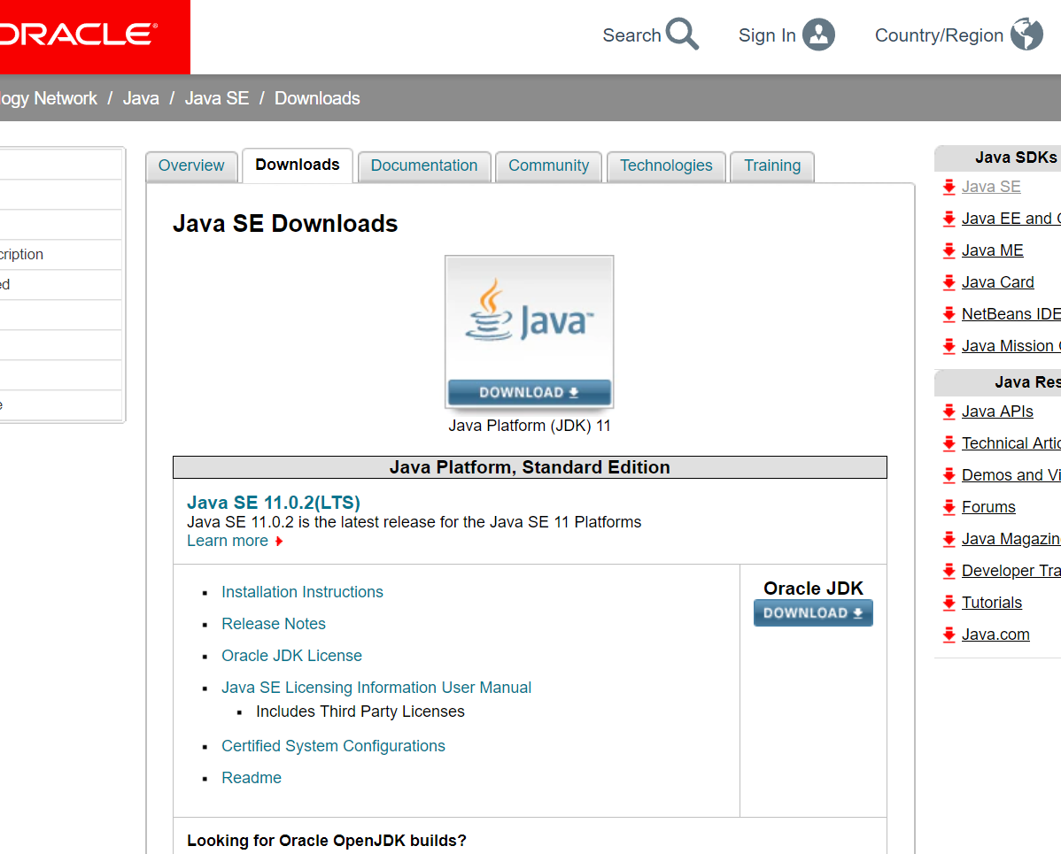
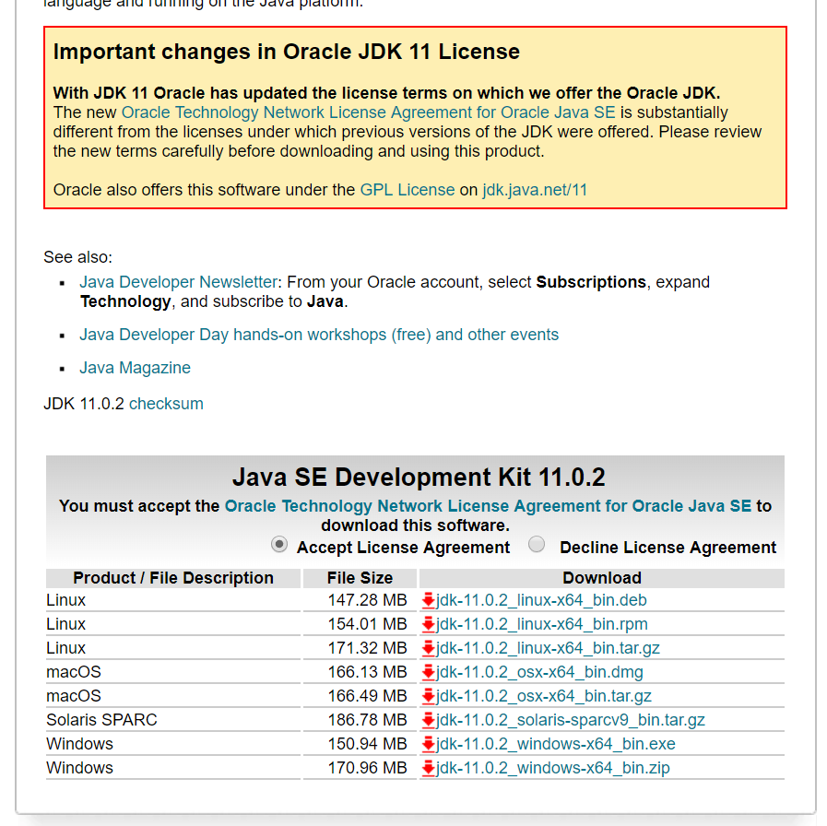

Slide 20
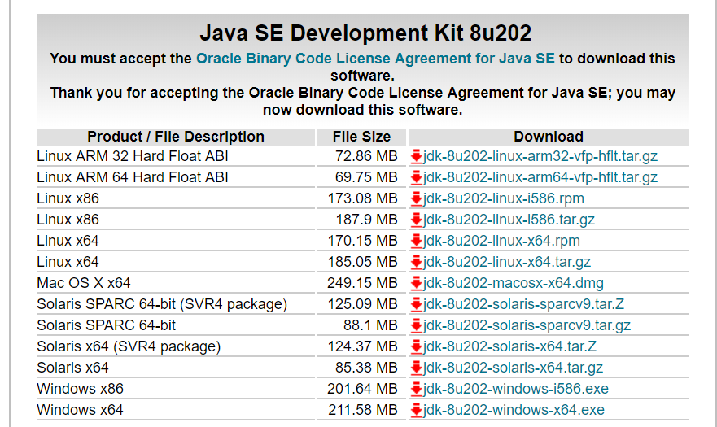
Čo potrebujem na vývoj a čo na spustenie aplikácií
Resp. ak potrebujete nainštalovať staršie verzie Javy

Slide 21
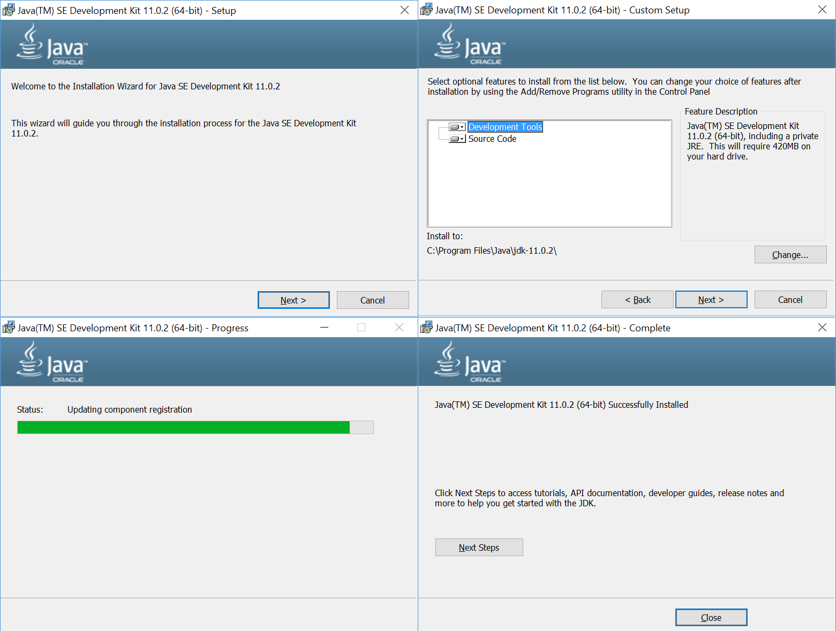
Inštalácia JDK (SDK+JRE)

Slide 22
Overenie inštalácie balíka JAVA JDK
Otvorte si príkazový riadok (start – cmd)
Napíšte príkaz java alebo javac
Ak príkaz nie je nájdený pozrite sa do adresáru, kde ste inštalovali Javu (napr. c:\Program Files\Java\)
V tomto adresári sú v podadresároch všetky inštalované verzie Java JDK a JRE.
Ak tam vaša verzia je, potrebujete ju nalinkovať do „domovskej“ java premennej prostredia

Slide 23
Použitie CLI príkazov JAVA
Adresár BIN v JDK resp. JRE inštalácie Javy
Adresár musí byť linkovaný s premennou prostredia s názvom JAVA_HOME, resp. PATH ako globálna alebo používateľská premenná
Linux
sudo vim /etc/profile
Pridať premenné prostredia
export JAVA_HOME=„cesta_k_bin_adresáru_javy“
export PATH=$JAVA_HOME/bin:$PATH
source /etc/profile
Windows
Napíšte v Štart „premenné“ a vyberte položku „Upraviť systémové premenné prostredia“.
Kliknite na „Premenné prostredia ...“
Vytvorte alebo doplňte Systémovú premennú JAVA_HOME, resp. premennú Path
Reštartujte CMD a vyskúšajte cestu zadaním príkazu java alebo javac

Slide 24
Vývojové prostredia pre jazyk JAVA
JetBrains IntelliJ IDEA – podľa môjho názoru najprepracovanejšie 3rd party prostredie pre vývoj v Jave
Používa ho aj Android Studio
V princípe je zdarma
Vytváranie aplikácií vo frameworkoch je už platenou súčasťou
Eclipse
NetBeans – vývoj mal na starosti Oracle, časom ho prevzala organizácia Apache – zmena prostredia

Slide 25
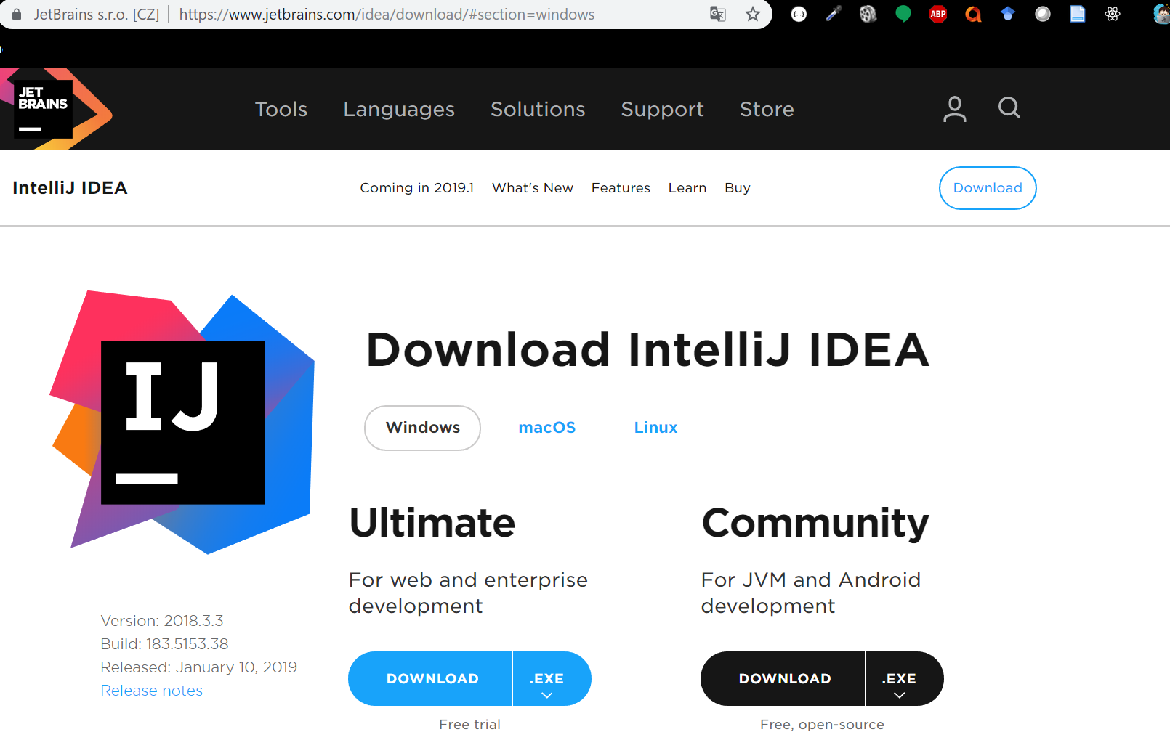
Inštalácia IntelliJ Idea

Slide 26
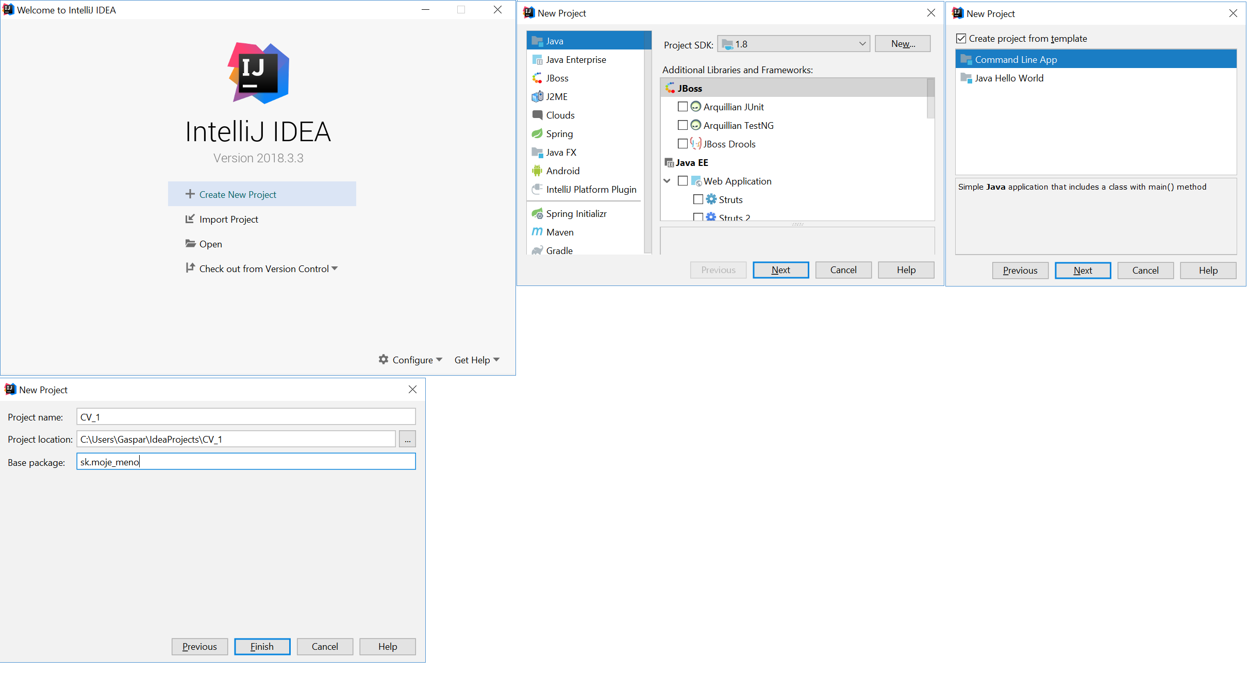
Vytvorenie nového projektu – IntelliJ Idea

Slide 27
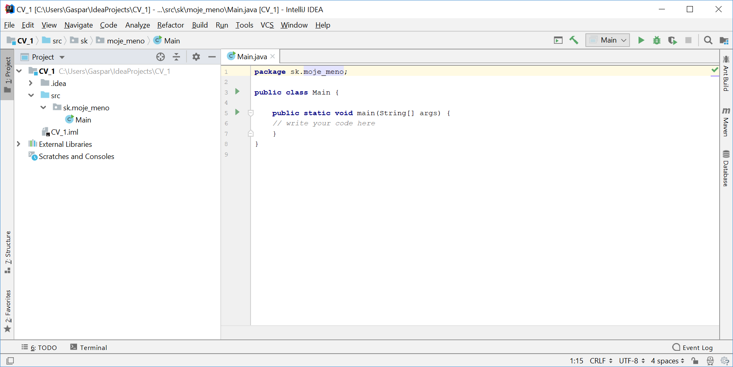
Projekt

Slide 28
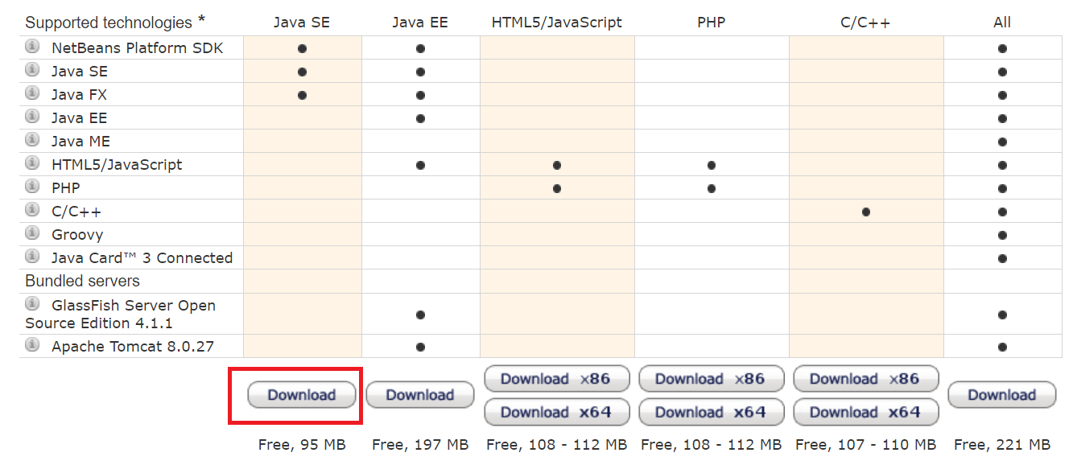
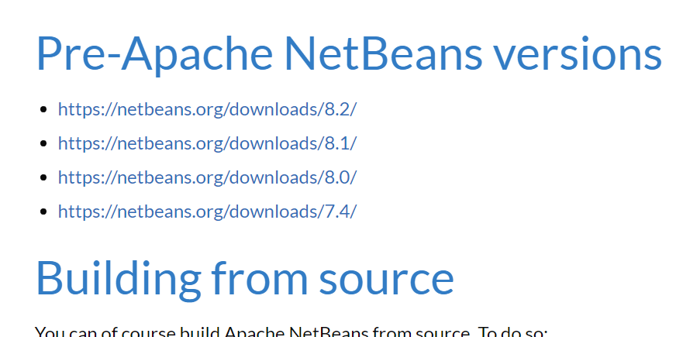
Inštalácia NET Beans
https://netbeans.apache.org/download/index.html

Slide 29
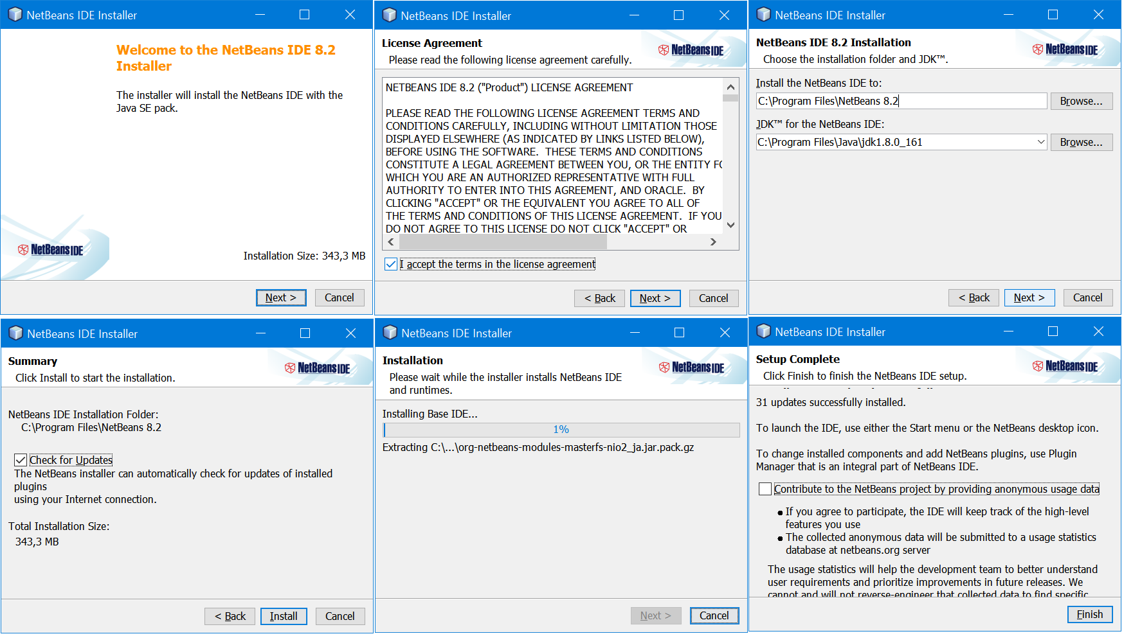

Slide 30
Štruktúra Základného procedurálneho kódu
package sk.moje_meno;
public class Main {
public static void main(String[] args) {
System.out.println(“Ahoj ahoj, toto je tvoj prvy program v Jave!");
}
}
- Diskrétne príkazy končia vždy znakom ;
Kód patriaci do tried, funkcií, atď. Je uzavretý medzi množinovými zátvorkami {}

Slide 31
Ako vyzerá kód aplikácie?
Prvým je názov balíka v ktorom sa daný súbor má logicky nachádzať
Druhá časť sú „import“ príkazy, kt. hovoria o tom aké iné balíky používate v danom súbore
Tretiu časť tvorí definícia hlavnej triedy súboru
Trieda obsahuje svoju funkčnosť
Pre spustenie programu je nutná verejná statická funkcia main, ktorá má vstupy v podobe argumentov z príkazového riadku
Keď je obsah funkcie main dokončený, program skončí

Slide 32
Package
Každá Java aplikácia musí obsahovať hlavný balík
Všetky „podbalíky“ sú súčasťou hlavného balíka, resp. iných modulov/aplikácií
Štruktúra hlavného balíka je id_top_level_domény.názov_domény, napr. com.google alebo sk.datahub, a.i.
Ak je aplikácia väčšia je dobré logicky deliť jej časti do „podbalíkov“. Pre nich sa nevzťahuje spôsob nazývania hlavného balíka

Slide 33
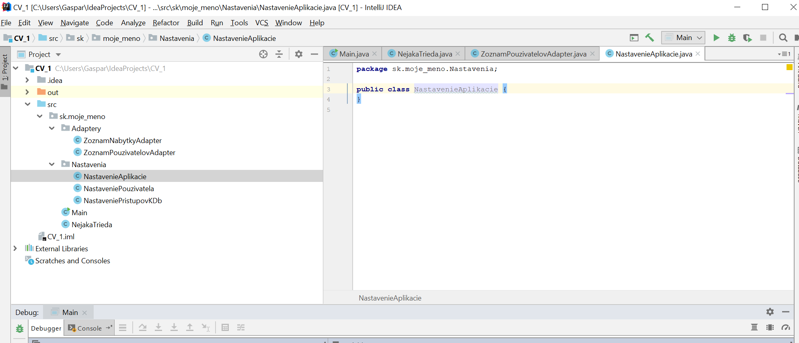
Príklad zloženia balíkov

Slide 34
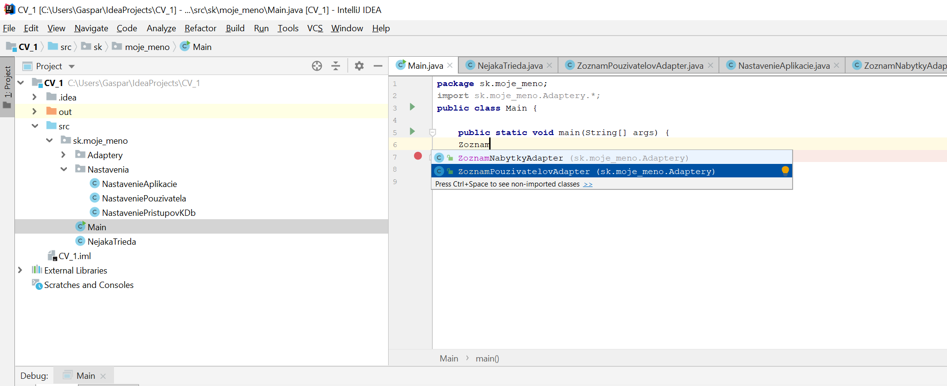
Ako použijem kód z iného súboru/balíka?

Slide 35
Kompilácia kódu
javac v CLI nad súbormi .java
Kompilácia vo vývojových prostrediach – Build vs Run, Production vs Debug
Dekompilácia kódu JDGUI
Obfuskácia kódu

Slide 36

Spustenie aplikácie
Build a run
Okná s výstupom z aplikácie zobrazujú štandardné logy knižníc a tried
Zápis do logu sa realizuje pomocou triedy Log
Zápis do výstupu sa realizuje pomocou metódy System.out.print alebo System.out.println

Slide 37
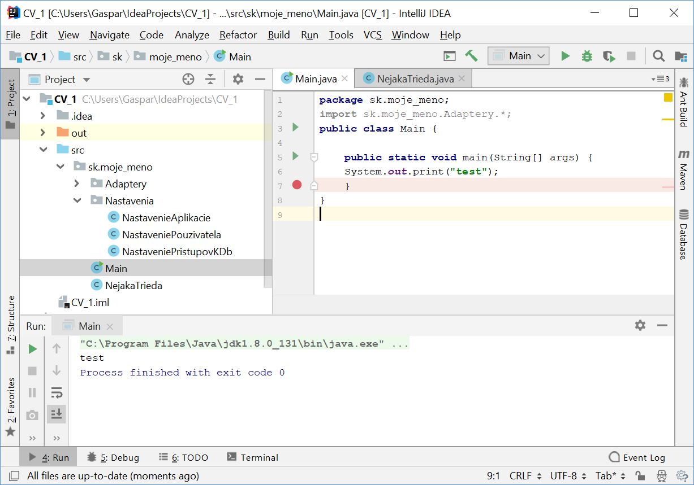
Výstup aplikácie

Slide 38
Debugovanie kódu
Počas behu programu je možné jeho beh pozastaviť na konkrétnom riadku (Breakpoint)
Breakpoint podporuje každé štandardné vývojové prostredie pre Javu (červená bodka vľavo od kódu)
Je možné ho umiestniť do deklaračnej a behovej časti nie do definičnej časti.
Beh programu je možné po hite (zastavení na breakpointe) krokovať
Step-over – program vykoná riadok kódu – funkciu, ale nevnorí sa do nej
Step-into – program sa vnorí do funkcie a zastaví sa na jej ďalšom riadku
Watch (probe) – je sledovanie hodnoty premennej počas debugovania. Zmeny hodnôt je možné sledovať priebežne po krokoch v danom kontexte. Mimo kontext, kde premenná neexistuje ju nie je možné sledovať.

Slide 39
Časť III Základné stavebné prvky aplikácie
Premenné
deklarácia vs definícia,
null hodnoty,
Kľúčové slová final,
Lokálny a globálny scope
Typy
Primitívne typy,
Objektové typy,
Hodnotový VS referenčný typ – rôzny spôsob alokácie pamäte
Pretypovanie (explicitné, implicitné)
Operátory
Matematické operátory
Logické a relačné operátory
Binárne operátory
Ternárny podmienkový operátor
Rezervované slová

Slide 40
premenná
„Kontajner“, ktorý môže ale nemusí obsahovať dáta
Premenná má typ, názov a hodnotu.
Príklady číselnej premennej
int x = 10;
char y = ‘+’;
Premenná môže meniť svoju hodnotu počas behu programu
Formát: modifikátor_prístupu typ názov_premennej = hodnota_typu;

Slide 41
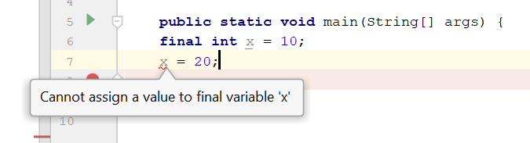
Final premenná
Ak je premenná označená slovom „final“, hodnotu do nej je možné zapísať len pri jej prvej inicializácii (definícii)

Slide 42
Deklarácia VS definícia
Deklarácia je vytvorenie novej ale prázdnej premennej, funkcie, štruktúry, objektu, atď. – neinicializovanej premennej
int a;
char x;
Definícia je vytvorenie novej premennej, funkcie, štruktúry, objektu, atď. aj s jej inicializáciou
int a = 10;
char x = ‘q’;

Slide 43
Výstup do konzoly – Vstup z konzoly
Výstup
System.out.print() alebo System.out.println()
Vstup
Funkcia scan.nextLine() vráti typ String a hodnotu, ktorá bola zadaná do konzoly a potvrdená klávesou ENTER
Scanner scan = new Scanner(System.in); String text = scan.nextLine();
int cislo = scan.nextInt();

Slide 44
Cvičenie 1
Zadanie:
Vytvorte program, ktorý vás vyzve, aby ste zadali 2 čísla.
Do konzoly vypíšte ich súčet, rozdiel, súčin a podiel.

Slide 45
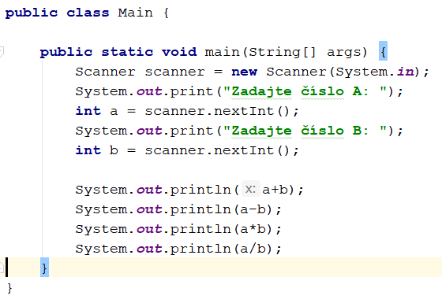
Riešenie Cvičenia I

Slide 46
Prázdna hodnota
Premenná s hodnotou null
Null je kľúčové slovo a zároveň prezentuje prázdnu hodnotu
Premenné primitívnych typov nemôžu nadobudnúť hodnotu null
String x = null; je v poriadku
int x = null; vyhodí kompilačnú chybu

Slide 47
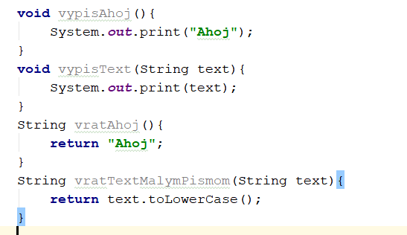
Funkcia a procedúra
Funkcia má nejakú výstupnú hodnotu (premennú alebo objekt), nemusí mať vstupné (premenné alebo objekt)
Procedúra nemá výstupnú hodnotu (void), nemusí mať vstupné

Slide 48
Funkcia - Metóda
Funkciám a procedúram sa v objektovo orientovanom programovaní hovorí METÓDY.

Slide 49
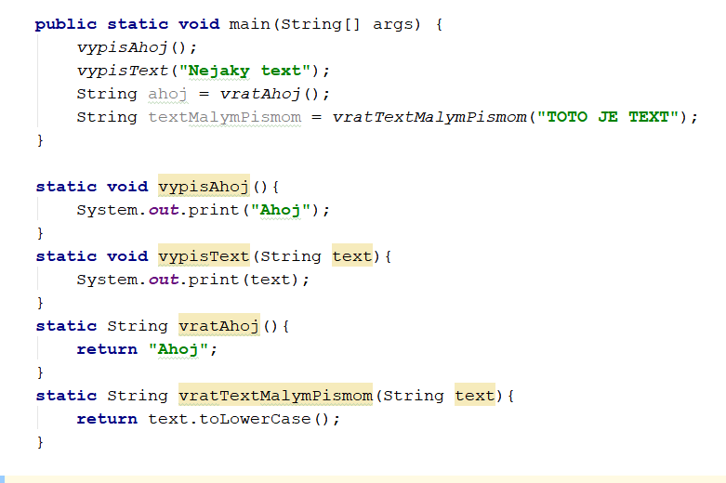
Volanie metód v programoch
Ktoré metódy vypíšu obsah do konzoly?

Slide 50
Cvičenie 2
Zadanie:
Vytvorte program, ktorý vás vyzve, aby ste zadali 2 čísla.
Pre súčet, rozdiel, súčin a podiel dvoch premenných vytvorte metódy, ktoré budete volať v main metóde.
Do konzoly vypíšte ich súčet, rozdiel, súčin a podiel.
Častá dilema. Kto má byť zodpovedný za výpis do konzoly? Main metóda alebo jednotlivé matematické metódy?
Povedzte argumenty za/proti jednotlivým možnostiam

Slide 51
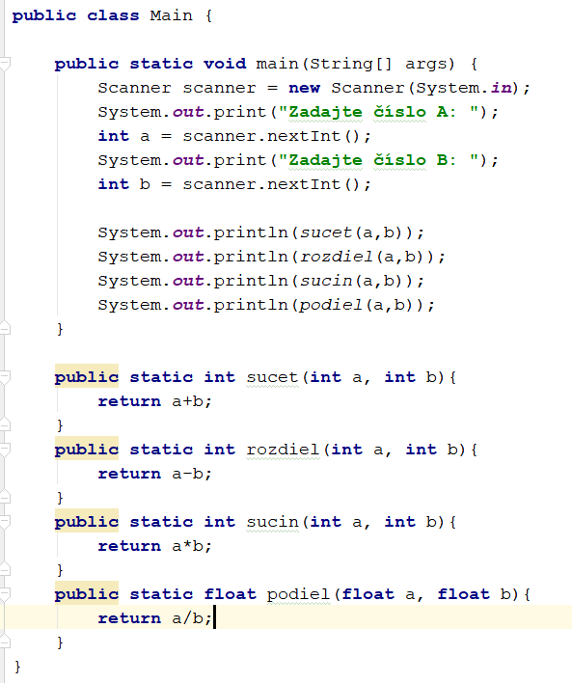
Riešenie

Slide 52
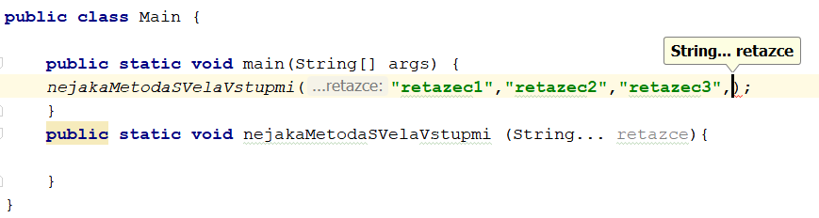
Neurčitý počet vstupov jedného typu
V niektorých prípadoch je nevyhnutné zadať množstvo vstupných hodnôt. V jave je na riešenie tohto problému viac spôsobov.
Jeden je použitie „ ... “ za typom vstupnej premennej

Slide 53
Scope premennej
Scope znamená rôznu dostupnosť premennej.
Ak je premenná definovaná, resp. deklarovaná priamo v triede, bude prístupná z metódy v danej triede (class)
Ak je premenná definovaná, resp. deklarovaná v metóde, je prístupná len nej, ale v iných metódach nie.
Globálny scope – premenná je prístupná zo všetkých metód
Lokálny scope – premenná je prístupná len z danej metódy
V statickej funkcii môžete použiť len statickú premennú s vyšším scopom

Slide 54
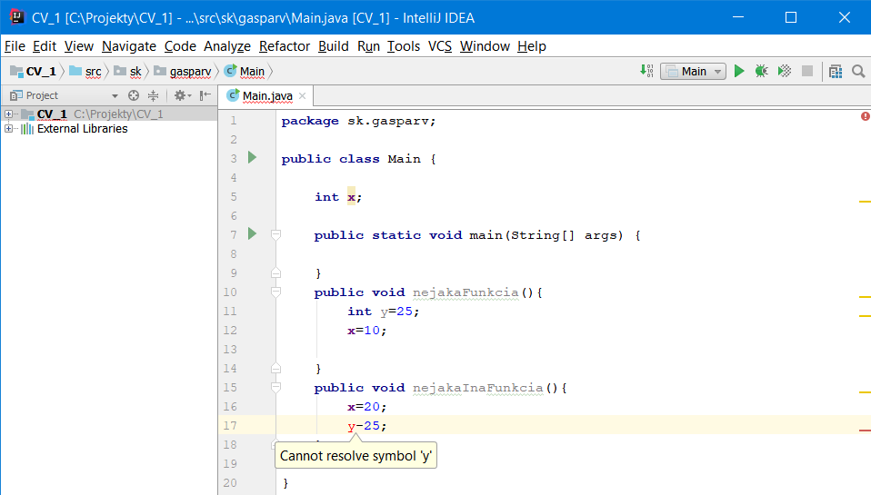

Slide 55
Cvičenie 3
Zadanie:
Vytvorte program, ktorý vás vyzve, aby ste zadali 2 čísla.
Pre súčet, rozdiel, súčin a podiel dvoch premenných vytvorte metódy, ktoré budete volať v main metóde.
Obe číselné premenné vytvorte v globálnom scope.
Do konzoly vypíšte ich súčet, rozdiel, súčin a podiel.
Povedzte, aký logický rozdiel vidíte v zmene scope premenných

Slide 56
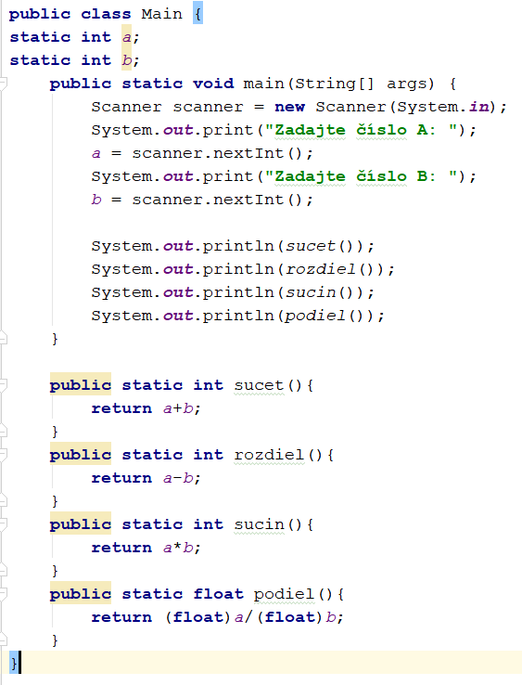
Riešenie

Slide 57
Primitívne typy
byte – celé čísla v rozsahu od -128 do 127 vrátane (8 bitové číslo)
int – celé čísla od -2³¹ do 2³¹-1 (32 bitové číslo)
short - celé čísla od -32768 do 32767 vrátane (16 bitové číslo)
long – celé čísla od -2⁶³ do 2⁶³-1 (64 bitové číslo)
float – desatinné 32-bit čísla s jednoduchou presnosťou. Základ čísla sa od desatinnej oddeľuje desatinnou BODKOU
double – desatinné 64-bit čísla s dvojnásobnou presnosťou. Základ čísla sa od desatinnej oddeľuje desatinnou BODKOU
boolean – logické hodnoty true (pravda/platí) alebo false (nepravda/neplatí)
char – obsahuje jeden znak uzavretý v apostrofoch. Napr. ‘a’

Slide 58
Objektové typy
Všetky objektové typy môžu nadobúdať hodnoty null
String – viac znakov uzavretých v zložených zátvorkách napr. “text“
Boolean
Integer
Long
Short
Byte
Float
Void – jediná možná hodnota, ktorú može tento typ nadobudnúť je null

Slide 59
Hodnotový VS referenčný typ
Hodnotový typ je primitívny typ –
Primitívny hodnotový typ obsahuje priamo hodnotu uloženú v pamäti.
Alokuje sa v časti pamäte nazvanej Stack
Vymazanie hodnoty znamená uvoľnenie miesta v pamäti
Táto časť pamäte je manažovaná
Referenčný typ je objektový typ –
Objektový referenčný typ neobsahuje hodnotu len adresu pamäťového miesta
Hodnota sa alokuje v časti pamäte nazvanej Heap (kopa), v pamäti stack sa alokuje len miesto pre referenciu
Vymazanie referenčného typu neuvoľní miesto v pamäti (zmaže sa len referencia na hodnoty v pamäti)
Táto časť pamäte je nemanažovaná
O vymazanie hodnoty v pamäti, na ktorú neexistuje žiadna referencia sa stará tzv. Garbage Collector

Slide 60
Pole
Pole je v princípe zoznam premenných jedného typu
Označuje sa hranatými zátvorkami za uvedeným typom, napr. int[] pole;
Po inicializácii má fixnú veľkosť a index prvkov poľa začína vždy od 0
Počet prvkov poľa viete zistiť pomocou vlastnosti .length POZOR ... Index posledného prvku je .length-1
Pole je možné inicializovať
Prístup k prvkom poľa
inePoleIntov[9] = 1000; inePoleIntov[0] = 1001;
int[] poleIntov = {10,12,16,18,22}; int[] inePoleIntov = new int[10]; int[] tretiePoleIntov = new int[] {1,2,3,4,5};

Slide 61
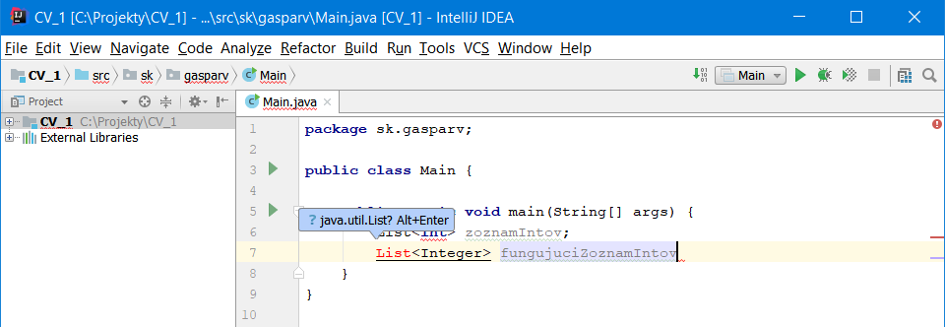
Generický typ
Typ, ktorý obaľuje iný typ
Typ, ktorý obsahuje jednu a viac premenných jedného, toho istého typu
Napríklad List<Typ> - je zoznam hodnôt daného typu
Generický typ nemôže obaľovať primitívny typ len objektový typ

Slide 62
Generické typy - systémové
Často používané už existujúce generické typy
Queue<T> - interface, rad typu FIFO
Stack<T> - rad typu FILO
List<T> - interface - zoznam
ArrayList<T> - implementácia - zoznam
Set<T> - zoznam nerovnakých prvkov rovnakého typu
HashSet<E>
HashMap<K,V> - kľúč je hash hodnota, value je akýkoľvek objekt typu V
Hashtable<K,V> - narozdiel od HashMap je synchronizovaná (Thread safe). Nesmie obsahovať K alebo V = null
Pair<K,V> - kľúč hodnota, kde K je typ kľúča, value je akýkoľvek objekt typu V
Reference<T> - silná referencia na premennú
WeakReference<T> - slabá referencia na premennú - referencie vysvetlím pri koncepte Garbage Collection – zber odpadkov
PhantomReference<T> - najslabšia referencia
Modifikácie týchto typov a podobne.
Vlastné systémové typy budeme vytvárať až po častiach dedičnosť a polymorfizmus

Slide 63
Kľúčové slovo „new“
Slovo „new“ označuje tzv. volanie konštruktora objektu
Podrobne budeme tieto úlohy riešiť pri OOP (2.-4. deň)
Pomocou new vytvárame novú prázdnu alebo naplnenú hodnotu nestatického objektového typu s verejným konštruktorom
Zložito povedané, jednoducho pochopiteľné pri OOP ☺
Častý spôsob použitia slova new
ArrayList<Integer> zoznam = new ArrayList<>();

Slide 64
Používanie ArrayList<T>
Po inicializácii ArrayList<T>, kde T je nejaky neprimitívny typ je možné používať napr. metódy
.add(T prvok) – pridanie prvku do zoznamu
.clear() – vymazanie celého zoznamu
.contains(T prvok) – vráti boolean, či zoznam obsahuje daný prvok
.remove(int index) – vymaže prvok s daným indexom
.remove(T prvok) – vymaže daný prvok
.set(int index, T nPrvok) – prepíše prvok s daným indexom novým prvkom (nPrvok)
.get(int index) – vráti prvok s daným indexom
.size() – vráti počet prvkov v zozname

Slide 65
Príklad
Vyskúšajte si prácu so zoznamom
Otestujte si všetky funkcie, ktoré boli na predchádzajúcom slide
ArrayList je veľmi často používaný v praktických aplikáciách, pričom T môže obsahovať rôzne zložité typy
Zoznam objednávok
Zoznam filmov
Zoznam používateľov
...

Slide 66
2-3. Deň Riadenie roku programu Základy oOP

Slide 67
Pozerali ste na domácu úlohu?

Slide 68
OPAKOVANIE
Opakovanie z 1. dňa
Čo potrebujem pre spustenie java programu?
Čo je premenná a čo je typ?
Čo je to funkcia, procedúra a metóda?
Aký je štandardný predpis funkcie?
Čo je to pole a ako sa inicializuje?
Aký je rozdiel medzi globálnym a lokálnym scopom premennej?

Slide 69
Úlohy na opakovanie
1. Vytvorte aplikáciu, kde zadáte 3 čísla, navzájom ich vynásobíte. Násobenie spravte ako metódu, ktorá vám vráti výsledok. Výstup funkcie vypíšte do konzoly.
2. Vytvorte aplikáciu, kde budete mať napevno stanovené dva znaky a na výstupe ich spojíte a vypíšete do konzoly. Znaky definujte v globálnom scope. Spojenie znakov urobte ako funkciu bez vstupných parametrov a bez výstupu. T.j. Vaša funkcia priamo vypíše výsledok do konzoly

Slide 70
Otázky???
Je niečo čo potrebujete zopakovať z minula, resp. čo bolo nejasné?

Slide 71
Matematické operátory
+ sčítanie. Sčítať je možné aj číselné a textové typy
- odčítanie. Odčítať je možné číselné typy
* násobenie. Násobiť je možné číselné typy
/ delenie -//- ... POZOR NA DELENIE NULOU
% zvyšok po delení
++ pripočítanie jednotky k číselnému typu
-- odčítanie jednotky od číselného typu
() operátor preferencie – podobne ako v matematike. Tento operátor je možné používať aj pri preferencii funkcií nie len matematických operácií

Slide 72
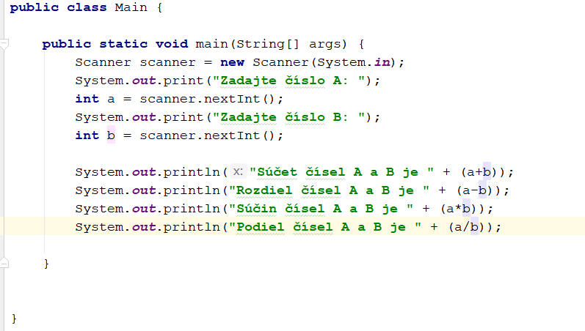
Operátory preferencie pri rôznych typoch
Súčet čísel bude mať prioritu pred súčtom reťazcov

Slide 73
Logické a relačné operátory
Logické
&& logické AND
|| logické OR
! logické NOT
Relačné
== porovnanie rovnosti
!= porovnanie nerovnosti
> porovnanie je väčšie ako
< porovnanie je menšie ako
>= porovnanie je väčšie a rovné ako
<= porovnanie je menšie a rovné ako
POZOR !!!
Operátor => nie je relačný operátor ale tzv. Lambda operátor a nepoužíva sa pre porovnávanie

Slide 74
Základné Operátory Priradenia
= priradenie hodnoty
+= pripočítanie hodnoty na pravej strane k premennej na ľavej strane
-= odpočítanie hodnoty na pravej strane k premennej na ľavej strane
*= vynásobenie hodnoty na pravej strane hodnotou premennej na ľavej strane
/= vydelenie hodnoty premennej na ľavej strane hodnotou na pravej strane
%= -//- zvyšok po delení
Okrem týchto sú ešte bitové operátory priradenia, t.j. tie ktoré pracujú s bitovými posunmi

Slide 75
Binárne Operátory
& logické AND medzi dvoma binárnymi číslami
| logické OR medzi dvoma binárnymi číslami
^ logické XOR medzi dvoma binárnymi číslami
>> bitový posun doľava
<< bitový posun doprava
~ bitový doplnok k binárnemu číslu napr. ~1000 = 0111

Slide 76
Ternárny operátor
?: - Podmienkový operátor – vysvetlím detaily pri podmienkach neskôr
Syntax je:
Podmienka_s_bool_vystupom ? Ak_je_splnená : ak_je_nesplnená;

Slide 77
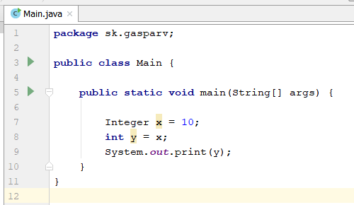
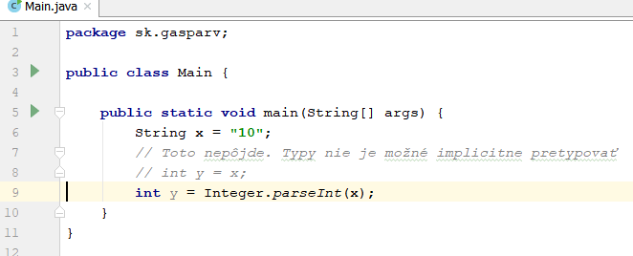
Pretypovanie
Explicitné pretypovanie
Použitie typu v zátvorkách pred iným typom je požiadavka na pretypovanie
Použitie funkcie objektových typov .ParseT (kde T je daný typ) konvertuje na typ T z typu String
Použitie funkcie objektových typov .toString konvertuje na typ String z typu T.
Implicitné pretypovanie
Typy sa automatický pretypujú bez nutnosti uvádzať nový typ

Slide 78
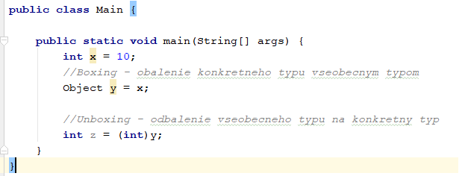
Boxing / Unboxing – obaľovanie dátových typov
Obalenie primitívneho typu objektom, ktorý môže mať rozšírenú funkcionalitu
Odbalenie objektu do primitívneho typu, ktorý nemá štandardnú funkcionalitu

Slide 79
Vetvenie
Podmienky sú základom logického štruktúrovania kódu
Prečo vetvenie?
Pretože podmienky vetvia tok programu podľa toho či je predikát (podmienková časť) splnený alebo nie
Podmienková časť musí mať návratovú hodnotu true alebo false (platí / neplatí)
AK (podmienka) TAK funkciaAkPlatí INAK funkciaAkNeplatí
if(predicate){ funkciaAkPlatí } else { funkciaAkNeplatí }

Slide 80
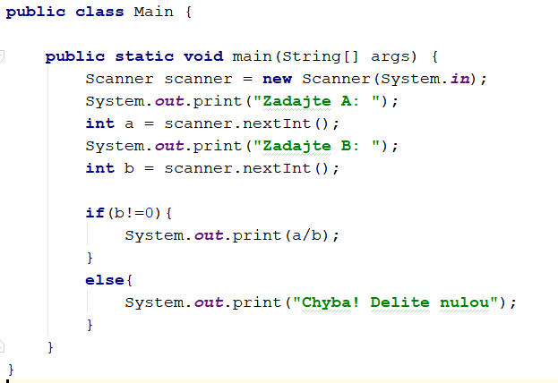
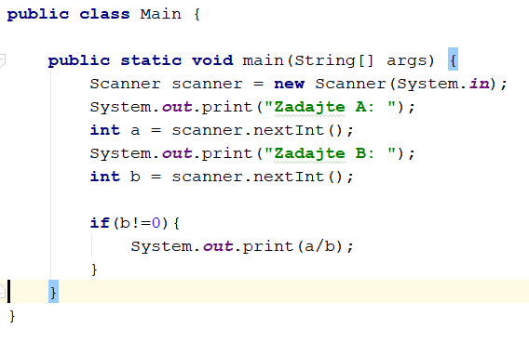
Vetvenie možnosti

Slide 81
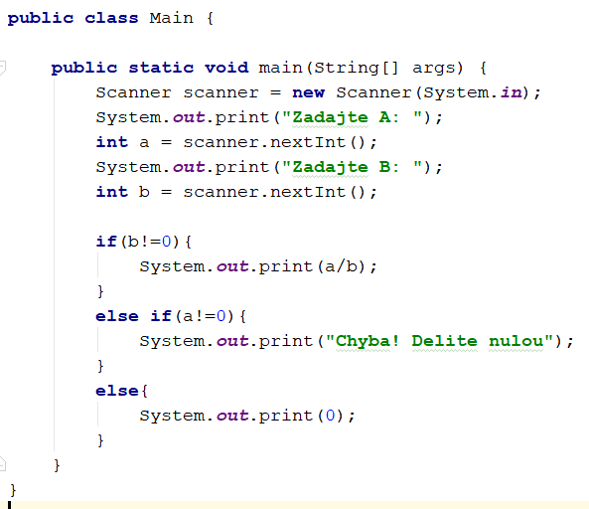
Vetvenie možnosti

Slide 82
CVIČENIE 4
Vytvorte hru, kde má človek 2 pokusy na to, aby uhádol číslo ktoré si myslíte od 1 do 5.
Číslo, ktoré si myslíte zadajte napevno do programu.

Slide 83
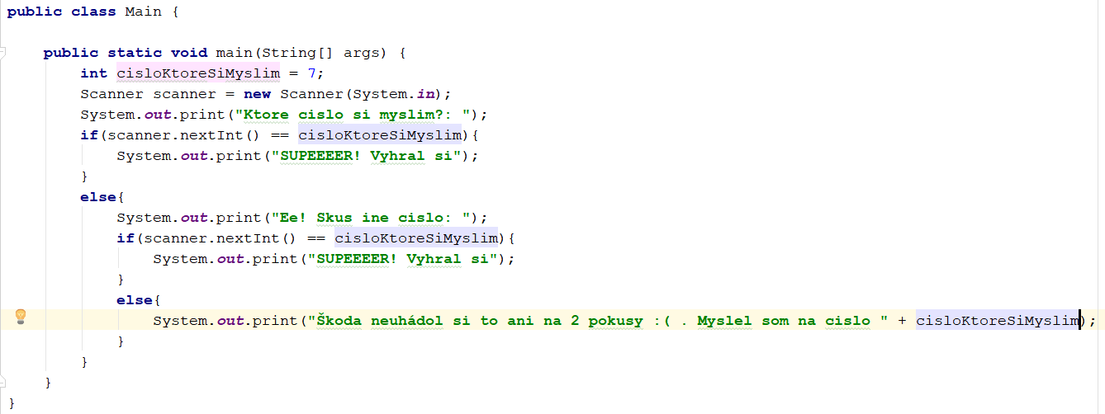
RIEŠENIE

Slide 84
Podmienkový ternárny operátor ?:
Jednoriadková podmienka v štýle
predikát?akPlatí:akNeplatí
b!=0?System.out.print(a/b):System.out.print(“Chyba! Delite nulou.”);

Slide 85
Cvičenie 5
Prepíšte overenie správnosti tipu vo svojej hre pomocou ternárneho operátora
Stačí ak na tento účel vytvoríte novú metódu
Ostatné podmienky môžete nechať nezmenené

Slide 86
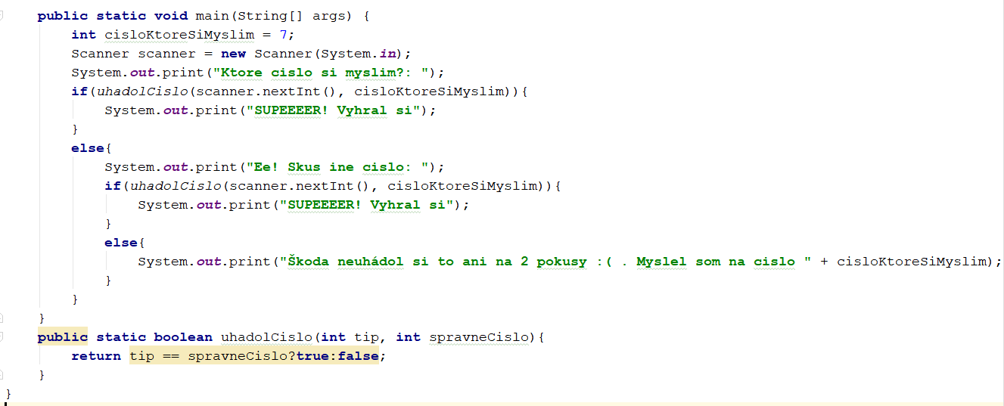
RIEŠENIE

Slide 87
Cvičenie 6
Skúste prerobiť program tak, aby ste mali jednu možnosť zadať heslo (String)
Ak heslo nie je správne, používateľ o tom dostane informáciu a program skončí.
Ak heslo je správne, používateľ o tom dostane informáciu a program skončí.

Slide 88
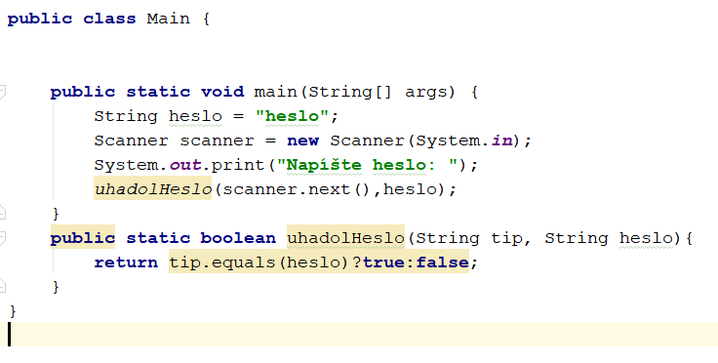
RIeŠenie

Slide 89
Tipy
Pre porovnanie dvoch premenných typu String nemôžete používať == ale metódu .equals() String nie je primitívny typ
Ternárny operátor musí mať výstupnú hodnotu v opačnom prípade dostanete chybu „Not a Statement“
Snažte sa minimalizovať vnáranie podmienok, ak je to možné
Čím je hlbšie a širšie vetvenie, tým je kód ťažšie udržiavateľný a zároveň viac náchylný na chyby

Slide 90
Viacnásobné vetvenie pomocou Switch-case
Switch hovorí o tom, ktorá premenná sa overuje v podmienke
Case hovorí o tom, čo sa má udiať v prípade, že premenná nadobúda konkrétnu hodnotu
V prípade, že ani jeden case nie je splnený použije sa case s názvom „default“
Obsah každého case končí príkazom break; v opačnom prípade program skočí do ďalšej case časti

Slide 91
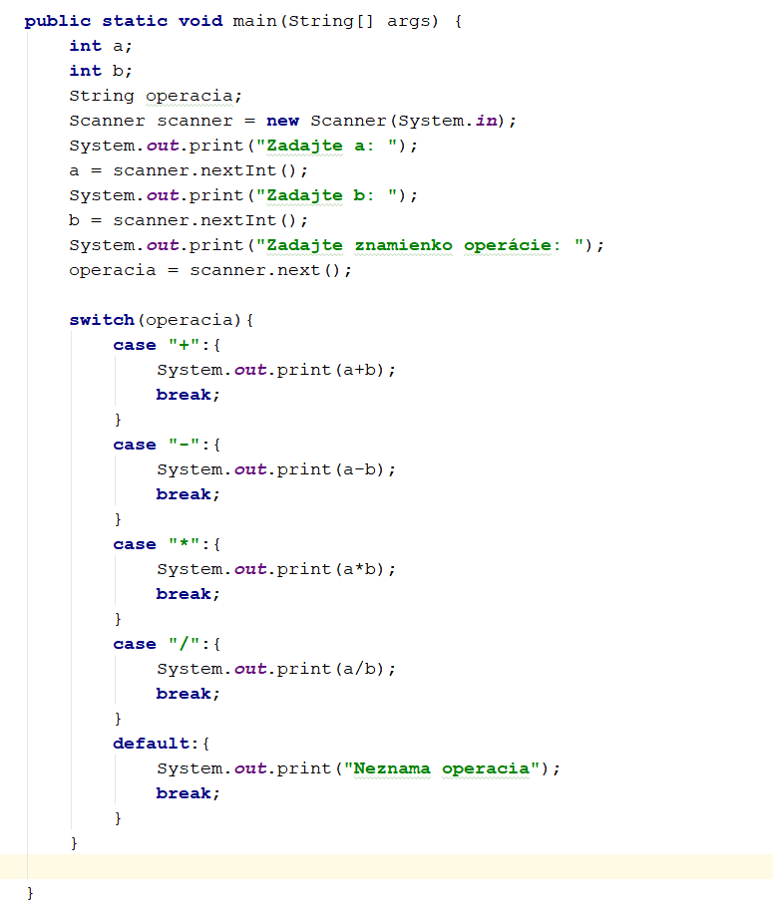
Príklad využitia Switch-case

Slide 92
Cvičenie 7
Pomocou switch case si vytvorte vo svojej hre menu, s položkami
1. Štart
2. Nastavenia
3. Koniec
Do konzoly na začiatku hry vypíšte jej názov a veľmi stručný návod do štvorca ohraničeného znakmi #

Slide 93
Cykly
Cyklus umožňuje opakovať metódu alebo bloky kódu, kým nie je splnená ukončovacia podmienka
Cykly s pevným počtom opakovaní
for
for each
Cykly s neurčitým počtom opakovaní
while
do while
Cyklus je možné ukončiť okamžite príkazom break;
Skočiť na ďalšiu iteráciu bez dokončenia iterácie je možné príkazom continue;

Slide 94
Cyklus FOR
Cyklus for pre svoje fungovanie potrebuje stanoviť 3 veci
tzv. iteračnú premennú a jej východiskovú hodnotu
číselnú podmienku opakovania (typu boolean)
Spôsob zvyšovania, znižovania iteračnej premennej – štandardne i++ alebo i--
Iterácia – jeden beh cyklu
Syntax
for(int iteracna_premenna = pociatocna_hodnota; iteracna_premenna<=koncova_hodnota; sposob_iterovania){
činnosť;
}

Slide 95
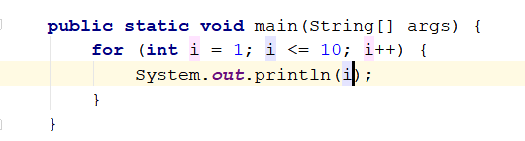
Príklad
Program, ktorý vypíše čísla od 1 do 10
Potrebujeme 10 iterácií
Začíname, keď je iteračná premenná rovná 1
Opakujeme, kým je iteračná premenná menšia alebo rovná 10

Slide 96
Séria Cvičení 8
1. Upravte hru pomocou cyklu „for“ tak, aby používateľ mohol stanoviť počet tipov
2. Vytvorte aplikáciu, kde budete mať na začiatku pole celočíselných hodnôt a výsledkom funkcie bude výpočet aritmetického priemeru prvkov poľa. Pre výpočet aritmetického priemeru vytvorte samostatnú metódu
Čo bude na vstupe metódy?
Čo bude na výstupe metódy?
Kam si budem ukladať dočasný súčet hodnôt po každom opakovaní cyklu?

Slide 97
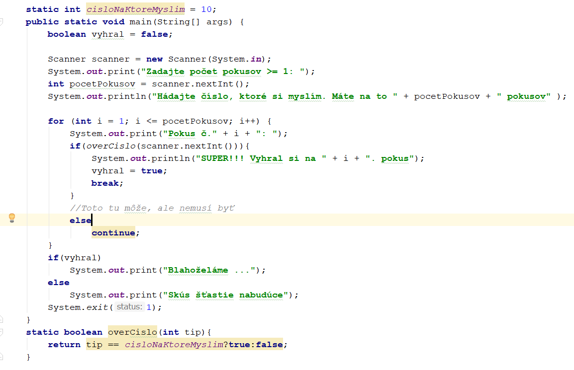
Riešenie

Slide 98
Cyklus While
Ak je splnená podmienka, kód sa opakuje
Ak podmienka nie je splnená cyklus končí
Činnosť cyklu je možné prerušiť príkazom break;
Iteráciu je možné preskočiť príkazom continue;
Syntax
while(podmienka){
činnosť;
}

Slide 99
Príklad
Koľkokrát musím od hodnoty X odpočítať hodnotu Y, aby som dosiahol hodnotu menšiu alebo rovnú ako Z?
Napr.
X = 100
Y = 10
Z = 80
Výsledok = 2

Slide 100
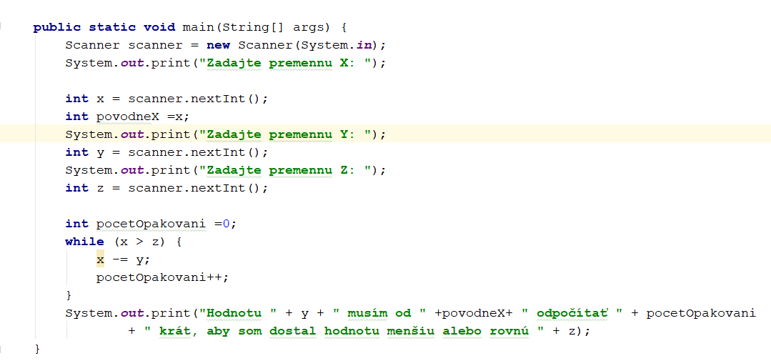
Riešenie príkladu

Slide 101
Cyklus Do-While
Vykoná sa kód a potom sa overí podmienka, či má cyklus pokračovať
Ak je podmienka splnená cyklus pokračuje ďalšou iteráciou
Ak podmienka nie je splnená cyklus končí
Narozdiel od cyklu while, sa obsah cyklu do-while vykoná minimálne raz
Syntax
do {
činnost;
}
while(podmienka);

Slide 102
Cvičenie 9 – DOMÁCA ÚLOHA
Upravte svoj program tak, aby si používateľ mohol vybrať z úvodného menu či chce
konečný počet možností na hádanie (cyklus for)
nekonečný počet možností na hádanie (cyklus while alebo do while)
Napíšte používateľovi či má hádať číslo menšie alebo väčšie

Slide 103
Cyklus FOR each
Je určený na prechádzanie zoznamov po ich prvkoch
Nepotrebuje iteračnú premennú
Iteračnú premennú nahradzuje prvok zoznamu (poľa)
V cycle foreach nesmiete zasahovať do počtu prvkov v prehľadávanom zozname (t.j. mazať alebo pridávať prvky)
Syntax
for(typ_prvku nazov_premennej_prvku : zoznam_prvkov_daneho_typu){
činnost
}

Slide 104
Cvičenie 10
Vytvorte si pole typu int[], ktoré bude obsahovať 10 čísel.
Pomocou cyklu foreach vypíšte všetky čísla.

Slide 105
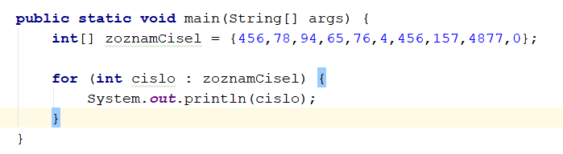
Riešenie

Slide 106
Viacrozmerné pole
Viacrozmerné pole si môžete predstaviť ako
Maticu v matematiku
Tabuľku s riadkami a stĺpcami
Zoznam kategórií, ktoré môžu obsahovať ďalšie kategórie, ktoré môžu obsahovať ďalšie kategórie, ...
Inicializuje sa len priradením hodnoty konkrétnemu prvku, t.j. nie je možná definícia aj deklarácia zároveň
Ideálne je naplniť ho pomocou „vnoreného cyklu for“
Syntax
int[][] dvojrozmernePole = new int[10][10];

Slide 107
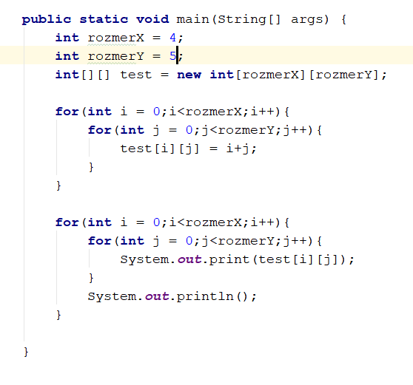
Ako naplniť n-rozmerné pole a ako ho prečítať

Slide 108
Cvičenie 11
Vytvorte program, ktorý
Naplní jednotkovú maticu
Na diagonále bude mať matica prvky rovné 0
Vypíše maticu do výstupu

Slide 109
3. Deň Základné princípy oOP Tvorba objektového modelu Zapúzdrenie, Dedičnosť a polymorfizmus

Slide 110
Základné pojmy OOP
Trieda
Objekt/Inštancia
Konštruktor
Modifikátor prístupu – public, private
Enkapsulácia – vytvorenie private premennej a tzv. property k nej (get/set)
Dedenie + modifikátor prístupu protected
Rozhranie
Polymorfizmus

Slide 111
Trieda – class | Objekt - instance
Trieda je „šablóna“ pre vytváranie objektov reálneho sveta
Napríklad šablóna je lietadlo, konkrétny objekt je konkrétny Airbus A320 so všetkými jeho vlastnosťami
Trieda definuje vlastnosti, ktoré sú spoločné pre všetky objekty
počet krídel
počet motorov
vlastník
registračné číslo lietadla
rýchlosť
výška
potlač lietadla, atď.
Každý objekt, ktorý vytvoríme podľa tejto šablóny bude mať takéto vlastnosti, pričom každý objekt môže mať iné hodnoty, t.j.
Iného vlastníka
Iný počet krídel, atď.
Trieda môže hovoriť aj o tom, aké funkcie je možné s objektom robiť
PridajNa
UberNa
StúpajNa
KlesajNa, ...
Trieda je niečo ako vlastný zložitý typ

Slide 112
Ako vyzerá trieda?
Modifikátor_prístupu class nazov_triedy {
premenné ...
metódy ...
}

Slide 113
Ako sa pracuje s objektom?
Objekt vytvorím napr. takto:
Nazov_triedy nazov_objektu = new Nazov_triedy();
Lietadlo novyBoeing = new Lietadlo();
K vlastnostiam a metódam objektu potom viem pristúpiť pomocou bodky „.“
nazov_objektu.vlastnost = nova_hodnota;
novyBoeing.pocetMotorov = 4;
Metódu objektu volám podobne, akurát metódy môžu mať vstupné hodnoty, preto používame aj zátvorky
Ak má metóda návratovú hodnotu môžeme ju niekam uložiť
typ_vystupu nazov_premennej = nazov_objektu.metoda(vstupy);
boolean klesloLietadlo = novyBoeing.klesajNa(10500);
Ak metóda nemá návratovú hodnotu (je procedúra) tak nemám čo ukladať a metóda niečo len urobí
nazov_objektu.metoda(vstupy);
novyBoeing.vysliNudzovySignalNaFreq(12.5);

Slide 114
Konštruktor
Konštruktor triedy je metóda, ktorá:
má rovnaký názov ako trieda
je definovaný v samotnej triede
Inicializuje vlastnosti objektu pri jeho vytváraní
Sa volá hneď za kľúčovým slovom „new“.
Každá trieda obsahuje automaticky prázdny konštruktor

Slide 115
Kľúčové slovo „THIS“
Ak v niektorej metóde triedy napíšem slovo this znamená to, že sa odkazujem na globálny scope triedy.
Štandardne sa používa v konštruktore, kde konštruktor priradzuje globálnym premenným hodnoty, ktoré má v parametroch.
Často sa stáva, že sa názov parametra konštruktora zhoduje s globálnym private parametrom.
Napr.
public class Lietadlo{
private int pocetMotorov;
public Lietadlo(int pocetMotorov){
this.pocetMotorov = pocetMotorov;
}
}

Slide 116
Viacero konštruktorov – tzv. preťaženie konštruktora
Trieda môže mať viacero konštruktorov.
public class Lietadlo{
public Lietadlo(){}
public Lietadlo(int pocetMotorov, int pocetKridel){… tu by sa naplnili vlastnosti objektu … }
public Lietadlo(int pocetMotorov, int pocetKridel, String vlastnik, String oznacenie) {… naplnenie objektu …}
}
Pri vytváraní objektu by viacero konštruktorov dávalo napríklad možnosti:
Lietadlo novyBoeing = new Lietadlo();
Lietadlo novyBoeing = new Lietadlo(2,4);
Lietadlo novyBoeing = new Lietadlo(2,4,”Quantas Airlines”, “B74_AM2”);

Slide 117
Preťažovanie metód
Tak ako konšturktor môže mať viac implementácií, tak aj metódy môžu byť preťažené.
Podmienkou je, aby:
Metódy mali rôzny predpis – iné vstupy alebo iný počet vstupov
Metódy mali rovnaký názov

Slide 118
Kde mám vlastne triedu vytvoriť?
Každá trieda by mala mať svoj vlastný súbor – upozorní vás na to aj vývojové prostredie
Ak chcem použiť čokoľvek z inej triedy, ktorá je v inom packagi, musím importovať package alebo triedu.

Slide 119
Ako vyzerá trieda a čo obsahuje?
Trieda má svoju deklaráciu
Môže obsahovať statické premenné a metódy – tie týkajú sa celej triedy ako typu
Zavolať ich vieme pomocou názvu triedy napr. int pocetKridel = Lietadlo.zistiPocetKridel(boeing);
Môže obsahovať public premenné a metódy – týkajú sa objektov
Zavolať ich vieme pomocou konkrétneho objektu napr. boeing.stupaj(1500);
Môže obsahovať private premenné a metódy – dajú sa používať len v triede Lietadlo pre interné potreby triedy
Napríklad nejaká metóda, ktorá prepočíta pri stúpaní maximálnu rýchlosť stúpania, t.j. slúži len metóde stúpaj, kt. je súčasťou triedy Lietadlo

Slide 120
Cvičenie ... Resp. Ako to vyzerá na papieri ...
Skúste si rozobrať doménu „pečenie pizze“ na papier.
Identifikujte triedy v doméne
Ku každej triede vypíšte ich vlastnosti a metódy, ktoré je možné s danou triedou urobiť.
Do akej hĺbky pôjdete?
Kde definujete, ktoré vlastnosti a metódy? Napr. ktorá trieda bude mať metódu upeč, ktorá chladni ...?

Slide 121
Cvičenie ...To čo máte na papieri napíšte do kódu
Pozn.
Zamyslite sa nad tým, aké typy môžu mať jednotlivé vlastnosti? Čo je int, čo je String, atď.
Ak má pizza napr. korpus, ten nebude ani int ani String. Aký typ to môže byť? Súčasťou akej triedy bude vlastnosť korpus a ingrediencie?

Slide 122
Privátny konštruktor
Čo myslíte na čo bude dobrý konštruktor, pomocou ktorého neviem vytvoriť nový objekt?
Presne na to, aby som nevedel vytvoriť objekt.
Ak mám napríklad len triedu, ktorá uchováva statické hodnoty, napr. nejaké nastavenia aplikácie, konštanty, cestu k súborom, obrázkom, resp. iným zdrojom. Nechcem, aby z nej niekto vytváral objekty, len pristúpil priamo k danej konštante.

Slide 123
Dedenie
Dedenie je spôsob hierarchického usporiadania tried
Každá trieda môže dediť len od jednej triedy
Rodičovská trieda sa nazýva „base“ trieda
Konštruktor rodičovskej triedy vieme volať v každej dcérskej triede pomocou metódy super();

Slide 124
Ako vytvorím hierarchiu medzi triedami ?
Napr. mám triedu Pec
Čo má spoločné elektrická a tehlová pec na pizzu?
To čo je spoločné je súčasťou triedy pec
To čo je odlišné je súčasťou každej triedy zvlášť
Trieda pec je preto tzv. rodičovská trieda k elektrickej peci a tehlovej peci
Berte do úvahy, že elektrická pec je TYP nie objekt, podobne tehlová pec je TYP nie objekt
Elektrická a tehlová pec teda DEDIA vlastnosti od triedy PEC.
Dedenie označíme ako public class nazov_dcerskej_triedy extends nazov_rodicovskej_triedy
public class ElektrickaPec extends Pec

Slide 125
Cvičenie – Domáca úloha
Rozoberte doménu internetového obchodu
Identifikujte triedy
Vytvorte hierarchiu tried

Slide 126
4. Deň Enkapsulácia (zapúzdrenie) Rozhrania a polymorfizmus Základné triedy v jazyku JAVA

Slide 127
Enkapsulácia
Doteraz sme mali všetky premenné public
Znamená to, že
do ktorejkoľvek premennej sa môže zapisovať aj z nej čítať
pristupujeme priamo k premennej a vieme jej názov (interný údaj triedy)
Zapúzdrením (enkapsuláciou) vyrobíme pre každú premennú metódy na čítanie, resp. zápis tzv. getter a setter
Getter a setter sa nazývajú „properties“ – z angl. vlastnosti
Výhodou gettera a settera je:
Skrytie názvu privátnej premennej
Možnosť nepovoliť zápis alebo čítanie premennej
Možnosť preťaženia

Slide 128
Cvičenie
Vytvorte si triedu lietadlo, implementujte jej vnútorné premenné
Aktuálnu výšku povoľte len na čítanie (zapisovať by výšku malo samotné lietadlo)
Vytvorte konštruktor
Skúste gettery a settery implementovať automaticky

Slide 129
Rozhranie
Súbor, ktorý obsahuje LEN DEKLARÁCIE metód.
Metódy v rozhraní preto NESMÚ mať žiadne telo a končia bodkočiarkou.
Hovorí o „schopnostiach“ triedy, t.j. čo trieda dokáže robiť.
Rozhranie je nanútený predpis pre triedy.
Každá trieda, ktorá používa (implementuje) rozhranie musí vytvoriť funkcionalitu pre všetky metódy rozhrania.
Rozhraní môže trieda implementovať naraz viac, musí ale potom zároveň vytvoriť funkcionalitu pre všetky implementované rozhrania.
Je zaužívané rozhrania označovať veľkým I ako začiatočným písmenom.
Sú definované v samostatných súboroch, podobne ako triedy
Predpis
public interface IPohybovatelny{
void vpred();
void vzad();
}

Slide 130
Polymorfizmus
Rozhrania sa používajú aj pre tzv. polymorfizmus – viactvarosť
Napr. ak vytvorím rozhranie IVaricKavy, ktore budú implementovať triedy Presostroj, Kapsulovac, Kanvica ; tak všetky 3 triedy je možné považovať za IVaricKavy a všetky 3 majú tú istú funkcionalitu aj keď ide o rôzne typy (triedy).
Všetky 3 triedy je preto možné konvertovať na abstraktný typ IVaricKavy.
Tento princíp sa používa pre injektovanie služieb pomocou tzv. dependency injection (spomeňte si na slovo SOLID) – D = dependency inversion principle.

Slide 131
CVIČENIE
Rozoberte doménu varenie teplých nápojov
Identifikujte triedy
Typy teplých nápojov
Typy strojov, ktoré teplé nápoje vyrábajú
...
Popíšte vzťahy medzi triedami slovesami
Identifikujte možnosti pre použitie rozhrania.
Aké metódy bude mať rozhranie?
V metóde main si uvarte niektorý teplý nápoj.

Slide 132
Doplnkové funkcie a triedy
System – používali sme
out – výstupný tok informácií
in - vstupný tok informácií
exit(0) – ukončí aplikáciu s ukončovacím kódom. Kód 0 je bez chyby, všetky iné sú s chybou.
gc() – nasilu zavolá garbage collector – nie je odporúčané. Ak túto metódu používate priamo vo vlastnom manažovanom kóde, je to zlý dizajn.
getenv() – vráti Map<String, String> zoznam premenných prostredia
currentTimeMillis() – vráti aktuálny čas v milisekundách
load(cesta ku knižnici) – umožňuje načítať a použiť externú DLL knižnicu

Slide 133
Doplnkové funkcie a triedy
Math – viaceré matematické funkcie
Math.abs – vypočíta absolútnu hodnotu zo zadaného čísla
Math.random – vráti náhodné číslo (double) z intervalu <0;1>
Math.floor – zaokrúhli na celé číslo smerom nadol
Math.ceil – zaokrúhli na celé číslo smerom nahor
Math.round – zaokrúhli na najbližšie celé číslo
String
join – spája viaceré reťazce dokopy. Môžete použiť delimiter (znak pridaný medzi spojené reťazce)
format – umožňuje formátovať výstupný text jednoduchším spôsobom ako operátor +

Slide 134
String.Format
double a = Math.random(); int b = 2;
System.out.print(String.format("Keby si dal cislo %1$f a k tomu priratal nejaku hodnotu %2$d. Vzniklo by ti %3$s",a,b,a+b));
%1 je číslo argumentu za formátovaným textom
$f je typ argumentu
Zaokrúhlenie na desatinné miesta je možné urobiť pridaním napríklad .2 pred písmeno f formátu
Všetky formáty sú dostupné na
https://dzone.com/articles/java-string-format-examples

Slide 135
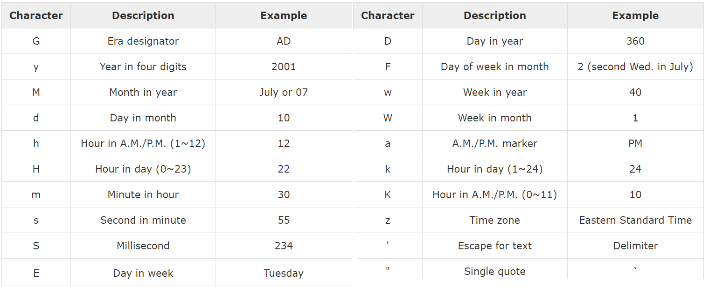
Predtým než si dáme veľké cvičenie ...
Dátumy
Date datum = new Date(); - inicializuje aktuálny dátum a čas
SimpleDateFormat mojFormat = new SimpleDateFormat(“dd.MM.yyyy HH:mm:ss”);
mojFormat.format(datum);

Slide 136
Triedy Calendar a GREGORIANCALENDAR
Calendar cal = Calendar.getInstance(locale);
cal.get(Calendar.MONTH) – ide od 0 do 11.
cal.get(Calendar.DAY) – je deň v týždni (nedeľa = 1)
HOUR = je hodina v tvare AM alebo PM t.j. 0-12
HOUR_OF_DAY = je hodina v tvare 0-23.
DATE alebo DAY_OF_MONTH = aktuálny deň v mesiaci
YEAR = aktuálny rok

Slide 137
Problém s lokalizáciou
Lokalizácia nie je len jazyk ale aj:
Formát dátumu a času
Mena
Štandardné oddeľovače tisícok
a podobne
https://saimana.com/list-of-country-locale-code/
Locale locale = new Locale(“sk”, “SK”);

Slide 138
Cvičenie - komplexné
Rozoberte doménu prijímanie kandidáta do firmy
Vaša aplikácia by mala umožňovať:
Podanie žiadosti uchádzača na konkrétnu pozíciu
Ako HR máte možnosť žiadosť schváliť, resp. zamietnuť
Pozvanie žiadateľa na pohovor
Zápis priebehu pohovoru (otázka / odpoveď)
Ako HR máte možnosť schváliť prijatie uchádzača resp. zamietnuť
Vypísať report o celom pohovore, t.j. kto, na akú poziciu, kým bol pozvaný, ako priebiehal pohovor a výsledok

Slide 139
Web API – klient Použitie Maven knižníc Použitie Knižnice Retrofit2 Práca s Json-om

Slide 140
Doplnkové témy
Použitie verejných knižníc napr. od Googlu, resp. iných ľudí
MAVEN a Gradle – tzv. repozitár knižníc
Maven knžnice viete vyhľadať kliknutím na File -> Project Structure -> Libraries -> + -> From Maven …

Slide 141
Čo je JSON
Javascript object notation
Prečo javascript?! Veď java nemá nič s Javascriptom nie?
Json je univerzálny formát pre reprezentáciu dát
Je objektový model
[ - znázorňuje pole
{ - znázorňuje objekt
Polia (JsonArray) môžu obsahovať objekty (JsonObject)
Objekty môžu obsahovať polia
Štandardne sa na objekty a parametre odkazujeme pomocou kľúča

Slide 142
Ako vyzerá JSON
Testovací JSON
https://jsonplaceholder.typicode.com/posts
Jsony s reálnymi dátami
Zoznam letov nad územím východného slovenska
https://data-live.flightradar24.com/zones/fcgi/feed.js?bounds=50.27,47.98,18.39,23.52&faa=1&mlat=1&flarm=1&adsb=1&gnd=1&air=1&vehicles=1&estimated=1&maxage=14400&gliders=1&stats=1
Zápasy NHL plánované na túto sezónu
https://statsapi.web.nhl.com/api/v1/schedule
Kopu iných otvorených zdrojov pre JSONy
Sú aj platené REST API – napr. https://www.inrfood.com/#rest-api

Slide 143
Čo je to REST API
REST API je súbor funkcií na webe, ktoré vedia prijímať vstupy od používateľa a vrátiť mu výstup v štandardnom formáte
REST API funkcie sú takzvané webové služby
Najčastejšie poskytujú dáta v nejakej podobe vo formáte JSON alebo XML

Slide 144
Čo je rest api Klient
Je to aplikácia, ktorá dokáže komunikovať s webovou službou
Používa HTTP metódy
GET – používa sa pre získavanie a filtrovanie údajov, viete ju vyvolať zadaním linky do prehliadača
POST – používa sa napr. pri odoslaní formuláru na webe. Nedá sa vyvolať zadaním linky do prehliadača
PUT ...
DELETE ...

Slide 145
Načo je dobré verejné REST API
Viete použiť verejne dostupné dáta vo svojich aplikáciách
Nemusíte sa starať o spôsob akým dáta získate a ako ich budete formátovať – formát je zabezpečený
Často sú dáta na API z prvej ruky, t.j. meteo dáta sú často priamo zo staníc, poloha lietadiel je z ADS-B vysielačov, výsledky NHL sú priamo zo zápisu zápasov, atď.

Slide 146
Ako použijem dáta vo svojej aplikácii
Môžem si vytvoriť vlastný objektový model v aplikácii, ktorý naplním dátami z webu
Je to viacmenej manuálna práca – priradiť hodnotu z webu do hodnoty v objektovom modeli
Ale s webovými dátami vieme pracovať priamo v aplikácii, ukladať ich do databáz, počítať štatistiky, resp. využívať ich ďalej na čokoľvek

Slide 147
Ako stiahnúť dáta z REST API
Čo k tomu potrebujem
Knižnicu com.squareup.retrofit2:retrofit:2.5.0
Knižnicu com.squareup.retrofit2:converter-gson:2.5.0
Knižnicu com.google.code.gson:gson:2.8.5
Knižnica Gson je vlastne knižnica pre prácu s formátom Json od Googlu (Google Json)

Slide 148
Retrofit
https://square.github.io/retrofit/
Pre fungovanie potrebujeme urobiť 4 veci:
Vytvoriť rozhranie, kde definujeme aké REST API metódy budeme volať v klientovi a na aké URL
Vytvoriť inštanciu typu retrofit s URL adresou servera, z ktorého budeme volať API služby
Vytvoriť triedu z rozhrania tak, aby sme mohli v kóde volať metódy
Zavolať REST API metódu pomocou metódy .enqueue() a spracovať výsledok odpovede servera.

Slide 149
ukážka
Vytvorím aplikáciu,
ktorá stiahne dáta z REST API pomocou knižnice RetroFit2
kde si urobím vlastný model, ktorý naplním dátami, ktoré mi prídu z webovej služby
na niečo tieto dáta použijem
https://data.rb24.com/live?airline=&station=&aircraft=&airport=&fn=&far=&fms=&getAirports=true&zoom=9&flightid=&timestamp=false&adsb=true&asdi=true&ocea=true&mlat=true&sate=true&esti=true&hfdl=true&adsbsate=true&diverted=false&delayed=false&isga=false&bounds=49.828,22.597,47.584,17.516&designator=iata&ff=false

Slide 150
Priestor na otázky

Slide 151
Ďakujem za pozornosť

